Slide 1
Willkommen im Master-Studiengang Geoinformationstechnologien
Mittwoch, 05.10.2022
Anette Eltner
Studiengangskoordinatorin GIT JProfessorin für Geosensorsysteme an der TU Dresden
Notes:
Willkommen Masterstudiengang Geoinformationstechnologien – kurz GIT – an TU Dresden
Meine Name Anette Eltner → Studiengangskoordinatorin für GIT → Professorin für Geosensorsysteme und werde auch Lehrveranstaltung im Studiengang betreuen
Schön, dass endlich wieder live und real begrüßen darf

Slide 2
M.Sc. Geoinformationstechnologien
… zielt auf die Vermittlung von Kompetenzen in der Entwicklung und Handhabung wissenschaftlicher und technologischer Methoden der Geoinformatik.
Schwerpunkte:
Modellierungen, Methoden und Technologien für Geoinformationsinfrastrukturen
Entwicklung von Geoinformationsdiensten
Verfahren der Geodatenakquisition (Laserscanning, Photogrammetrie, globale Navigationssatellitensysteme, Fernerkundung, …)
Methoden der Objekterkennung und der Fusion von Geodaten
Methoden und Technologien der Geodatenvisualisierung
Mobile und feldbasierte Kartographie
Ergänzung durch Inhalte aus der Informatik zur Erweiterung des Methodenwissens und aus den Geowissenschaften als wesentlicher Anwendungsdomäne
Voraussetzung: Erster berufsqualifizierender Hochschulabschluss auf dem/den Gebiet/en Geoinformatik, Geodäsie und Geoinformation, Kartographie und Geomedientechnik, Geographie, Informatik oder Medieninformatik sowie in anderen eng verwandten Fächern (→ Eignungsfeststellungsordnung)
Notes:
Master GIT werden Ihnen Kompetenzen vermittelt, die erlauben, wissenschaftl. und technologische Methoden der Geoinformatik zu beherrschen und zu entwickeln
Entsprechende Schwerpunkte:
in der Modellierung, den Methoden und Technologien für Geoinformationsinfrastrukturen → u.a. Geodatenmanagement
Entwicklung von Geoinformationsdiensten → z.B. in Form von Webapplikationen
Verfahren der Geodatenakquisition (Laserscanning, Photogrammetrie, Optische 3D-Messverfahren, und Fernerkundung)
Methoden der Objekterkennung und zur Fusion von Geodaten
Methoden und Technologien der Geodatenvisualisierung
Mobilen und feldbasierten Kartographie
Ergänzungen im Bereich Informatik zur Vertiefung Methodenwissen sowie Umweltwissenschaften als wesentliches Anwendungsfeld der Geoinformatik
Nicht konsekutiver Studiengang, d.h. nicht nur von einem Bachelorstudiengang der TUD gespeist, sondern für Interessierte mit vielen unterschiedlichen Abschlüssen → z.B. Studierende mit Bachelor in Geodäsie und Geoinformation der TUD, in Geographie, Geoökologie, Informatik, Kartographie → zum Teil Universität, zum Teil Hintergrund Fachhochschule
allen gleich, dass Eignungsfeststellung erfüllen mussten, d.h. Sie besitzen entsprechend bereits im Rahmen ersten berufsqualifizierenden Hochschulabschluss Kenntnisse im Bereich Geoinformatik, Geodäsie und Geoinformation, Kartographie und Geomedientechnik, Geographie, Informatik oder Medieninformatik sowie in anderen eng verwandten Fächern
Heterogenes Spektrum an Hintergründe, was sehr positiv ist, da abwechslungsreich und sich Studierenden sehr gut ergänzen können → aber teils Herausforderung Lehrgestaltung, da unterschiedliche Voraussetzung → wird in entsprechenden Veranstaltungen dann auch nochmal aufgegriffen

Slide 3
Struktur Master Geoinformationstechnologien
1. Semester | 2. Semester | 3. Semester | 4. Semester
Geodateninfrastrukturen | Wahlpflichtbereich (5 aus 8 Modulen): Geoinformationsdienste Laserscanning und 3D-Punktwolkenverarbeitung Optische 3D-Messverfahren Fernerkundung & Bildanalyse Mobile Kartographie Kartographische Softwareadaption Kartographische Feldarbeit Objekterkennung und Geodatenfusion |  | Masterarbeit + Verteidigung
Verfahren der photogrammetrischen Geodatenakquisition
Geovisualisierung und Generalisierung
Fernerkundung
Schlüsselqualifikationen | Ergänzungsbereich Informatik, Geo-, Hydro- und Forstwissenschaften
Notes:
Studium besteht aus Pflicht- und Wahlpflichtveranstaltungen
1. Semester Pflichtveranstaltungen, die von Professuren abgehalten, die Studiengang im Wesentlichen tragen → und Schlüsselqualifikationen
2. und 3. Semester großer Wahlbereich sowie Ergänzungsbereich, bei dem weitere Veranstaltungen außerhalb unserer Fakultät – Informatik, sowie außerhalb unseres Fachbereiches Forst/Hydro mit Ziel über Tellerrand GIT hinauszuschauen und in Informatik sowie in potentielle Anwendungsgebiete von GIT vertiefen können

Slide 4
Schlüsselqualifikationen (M5) und Vertiefungen (M14)
Flexibel!
Empfehlungen zu Modul 5:
Fremdsprachen
Scientific Presentation and Writing
BWL
Aber ggf. auch Programmiersprachen, Managementmethoden …
Empfehlungen zu Modul 14:
Veranstaltungen der Informatik und den Umweltwissenschaften
Modul zu GNSS (Wanninger)
u.v.a.m., ggf. Studienberatung fragen
Gerne auch Module aus einem Auslandssemester
Notes:
Schlüsselqualifikation Modul 5 können wählen zwischen Fremdsprachen, BWL, Managementmethoden, usw. → Liste der Angebote finden auf entsprechenden Uniseiten, welche am Ende noch mal aufführe
Weiteres Modul mit vielen Wahlmöglichkeiten ist Modul 14 – Ergänzungsbereich – viele Angebote Informatik, Modul auch aus Geodäsie (z.B. GNSS), und viele Module im Bereich Hydrologie/Meteorologie, Forstwissenschaften sowie Geographie

Slide 5
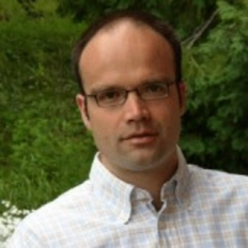
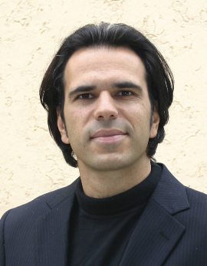
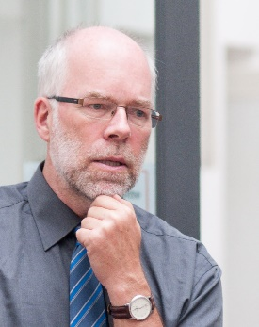
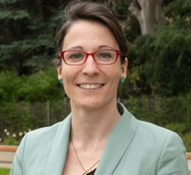
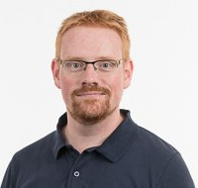
Mit wem haben Sie es primär zu tun?
Professur Geoinformatik Prof. Lars Bernard
Lars.Bernard@tu-dresden.de
Institut für Kartographie Prof. Dirk Burghardt
Kartographische Kommunikation Dirk.Burghardt@tu-dresden.de
Institut für Photogrammetrie und Fernerkundung
Photogrammetrie Prof. Hans-Gerd Maas
hans-gerd.maas@tu-dresden.de
Geosensorsysteme Jun. Prof. Anette Eltner
anette.eltner@tu-dresden.de
Umweltfernerkundung Jun. Prof. Matthias Forkel
matthias.forkel@tu-dresden.de
… und einige PostDocs und Promovierende
Notes:
Mit wem zu tun:
hauptsächlich Professur für Geoinformatik, d.h. Prof. Lars Bernard und Dr. Stephan Mäs;
Institut für Kartographie, d.h. Prof. Dirk Burghardt;
Institut für Photogrammetrie und Fernerkundung, d.h. Prof. H-G Maas, JProf. Matthias Forkel sowie meinerseits;
und unterstützt durch PostDocs sowie Promovierenden in den jeweiligen Gruppen (v.a. Übungen und Seminare betreut)

Slide 6
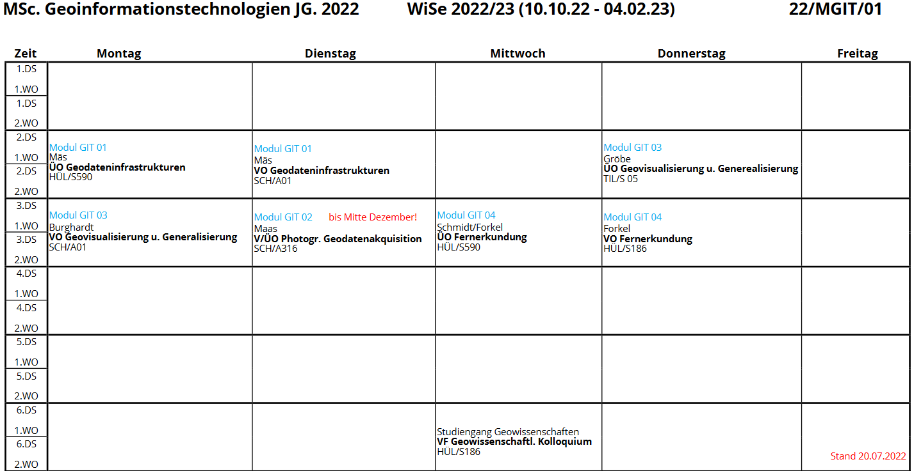
Ihr Stundenplan für das WS 2021/22 (Pflichtmodule)
https://tu-dresden.de/bu/umwelt/geo/ressourcen/dateien/pramt/stundenplaene/git/SP_GITM_JG2022.pdf
+ flexible Übungs- termine etc.
Nutzen Sie die Freiräume für Schlüsselqualifikationen (Modul 5) und zur Ergänzung aus Informatik und Geowissenschaften (Modul 14)
Notes:
Stundenplan dieses Semester → relativ dünn, da nur Pflichtmodule aufgeführt → fehlen noch Schlüsselqualifikationen sowie Ergänzungsbereich sowie flexible Übungstermine

Slide 7
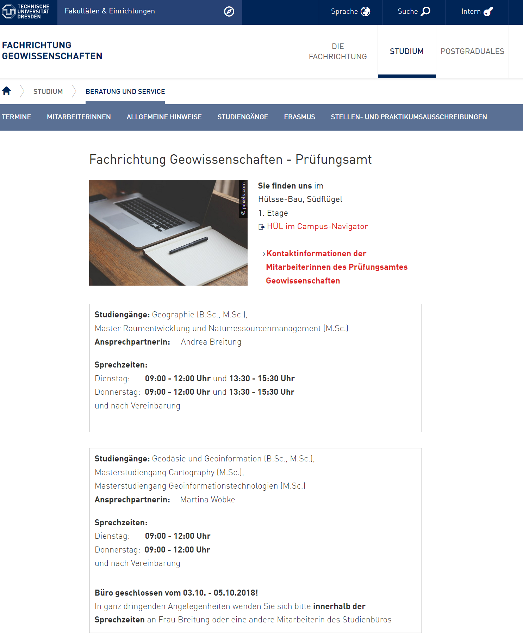
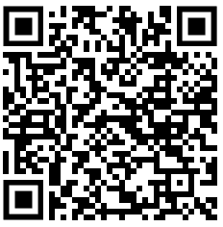
Mehr und aktuelle Informationen
Auf der Seite des Prüfungsamts:
https://tu-dresden.de/bu/umwelt/geo/studium/beratung-und-service
https://tu-dresden.de/bu/umwelt/geo/studium/beratung-und-service/studiengaenge/git
…und auf den Seiten der Professuren:
https://tu-dresden.de/bu/umwelt/geo/geoinformatik
https://tu-dresden.de/bu/umwelt/geo/ifk
https://tu-dresden.de/bu/umwelt/geo/ipf
…und fragen Sie nach!
Notes:
Nochmal Seiten mit weiteren Informationen → freue mich Sie bald kennen lernen zu dürfen

